Slide 1

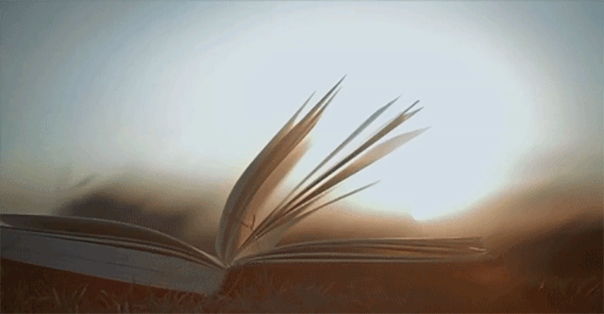
Читательская
грамотность

Slide 2
Читательская грамотность – способность человека понимать и использовать письменные тексты, размышлять о них и заниматься чтением для того, чтобы достигать своих целей, расширять свои знания и возможности, участвовать в социальной жизни.

Slide 3



Читательская грамотность
ОПОРА НА ТЕКСТ
ОПОРА НА ВНЕТЕКСТОВЫЕ ЗНАНИЯ
1. НАЙТИ И ИЗВЛЕЧЬ ИНФОРМАЦИЮ
2. ИНТЕГРИРОВАТЬ
И ИНТЕРПРЕТИРОВАТЬ СООБЩЕНИЕ ТЕКСТА
3. ОСМЫСЛИТЬ И ОЦЕНИТЬ
СОДЕРЖАНИЕ ТЕКСТА
ФОРМУ ТЕКСТА

Slide 4
1
Российская Федерация обладает колоссальными запасами берёзовых лесов. Но это дерево активно обживает новые места. Особенно охотно и быстро поселяется берёза на участках вырубленного ельника, соснового бора, а также на лесных пожарищах. В короткий срок её всходы занимают обширные площади, образуя березняки. Ежегодно берёза засевает огромные просторы миллионами семян. Очень малы семена берёзы, а заключены они в чуть бо́льшие берёзовые плоды с двумя маленькими крылышками.
Любопытно наблюдать берёзу в «работе». Идёшь между слегка позолоченными первым дыханием осени белоствольными деревьями, едва шелестит листвой ветерок, кружатся первые пожелтевшие листья. Вслед за листьями начинают разлетаться дозревшие двукрылые плоды-орешки, в одном грамме которых содержится около 5000 семян. А ведь на гектаре* берёза высевает от 35 до 150 килограммов плодов-орешков.
Не заставят долго ждать себя и берёзовые всходы. Правда, прорастёт лишь незначительное количество семян, но некоторые всходы успевают пробиться из почвы ещё осенью. А уж как сойдёт снег, так дружно
появится первая берёзовая озимь. Даже не верится, что из этих былинок вырастут статные белокорые деревья.
Более того, берёзы даже не лишены воинственности. Они не только способны мирно осваивать земли, но часто могут завоёвывать, казалось бы, неприступные для деревьев места. Известны случаи, когда берёзы
много лет успешно растут на кирпичных стенах, на куполах заброшенных церквей, даже в дуплах крупных деревьев.
(По И.С. Ивченко)
* Гектар – единица измерения площади земли, равная 10 000 м2.

Slide 5
1
Выберите утверждение, соответствующее информации из текста «Березняки России».
1) Большинство берёз нуждается в хорошей освещённости.
2) Все семена берёзы, попавшие в землю, обязательно прорастают.
3) Берёза очень неприхотлива и может расти в самых неожиданных местах.
4) Если за берёзами ухаживать, то они быстро растут, а если нет – погибают.
3) Берёза очень неприхотлива и может расти в самых неожиданных местах.

Slide 6
Характеристики
некоторых пород деревьев
Порода | Высота большинства деревьев, м | Максимальная продолжительность жизни, лет
Осина | 35 | 100
Берёза | 30 | 150
Ясень | 35 | 200
Вяз | 30 | 300
Сосна | 40 | 400
Бук | 30 | 500
Дуб | 40 | 1500

Slide 7
Возраст появления первых семян
Возраст появления первых семян
16
16
15
15
15
15
14
14
12
12
10
10
10
10
10
10
Возраст появления первых семян
Возраст появления первых семян
8
8
6
6
4
4
2
2
0
0
Ольха
Клён
Берёза
Липа
Ольха
Клён
Берёза
Липа

Slide 8
2
Выберите два утверждения, соответствующих информации, которая расположена во вкладках.
1) Высота берёзы может доходить до 30 метров.
2) У берёзы и липы первые семена появляются в одном и том же возрасте.
3) Максимальная продолжительность жизни берёзы в два раза больше, чем у вяза.
4) Берёзовые леса России находятся под угрозой исчезновения.
5) Берёза высевает свои семена осенью.
Высота берёзы может доходить до 30 метров.
Берёза высевает свои семена осенью.

Slide 9
3
Части растений
Рассмотрите таблицу.
Ствол
Части берёзы
Ствол | Плод | Лист
Плод
Лист

Slide 10
Части растений
3
Рассмотрите таблицу.
Ствол
Части берёзы
Ствол | Плод | Лист
Плод
Лист

Slide 11

4
Нарисуйте на ленте времени флажок в точке, которая соответствует максимальной продолжительности жизни берёзы.

Slide 12
5
Что можно сказать о берёзе в сравнении с другими деревьями на основании диаграмм
«Сравнение некоторых пород деревьев»?
ОТВЕТ:

Slide 13
Характеристики
некоторых пород деревьев
Порода | Высота большинства деревьев, м | Максимальная продолжительность жизни, лет
Осина | 35 | 100
Берёза | 30 | 150
Ясень | 35 | 200
Вяз | 30 | 300
Сосна | 40 | 400
Бук | 30 | 500
Дуб | 40 | 1500

Slide 14
Возраст появления первых семян
Возраст появления первых семян
16
16
15
15
15
15
14
14
12
12
10
10
10
10
10
10
Возраст появления первых семян
Возраст появления первых семян
8
8
6
6
4
4
2
2
0
0
Ольха
Клён
Берёза
Липа
Ольха
Клён
Берёза
Липа

Slide 15
Что можно сказать о берёзе в сравнении с другими деревьями на основании диаграмм
«Сравнение некоторых пород деревьев»?
5
Максимальная продолжительность цветения березы
на пять лет меньше, чем у липы.
ОТВЕТ:
Возраст появления первых семян у берёзы,
совпадает с возрастом первых семян у ольхи.
Максимальная продолжительность цветения у березы
на пять дней меньше, чем у клёна.

Slide 16
6
Какой смысл автор текста «В берёзовой роще»
вкладывает в слова «дремотная болтовня»?
1) Шум листвы почти не зависит от времени года.
2) Звуки листьев напоминают о поздней осени.
3) Листья едва шумели над головой рассказчика.
4) С самого утра моросил мелкий дождик.
Листья едва шумели над головой рассказчика.
Любопытно наблюдать берёзу в «работе». Идёшь между слегка позолоченными первым дыханием осени белоствольными деревьями, едва шелестит листвой ветерок, кружатся первые пожелтевшие листья. Вслед за листьями начинают разлетаться дозревшие двукрылые плоды-орешки, в одном грамме которых содержится около 5000 семян. А ведь на гектаре* берёза высевает от 35 до 150 килограммов плодов-орешков.

Slide 17

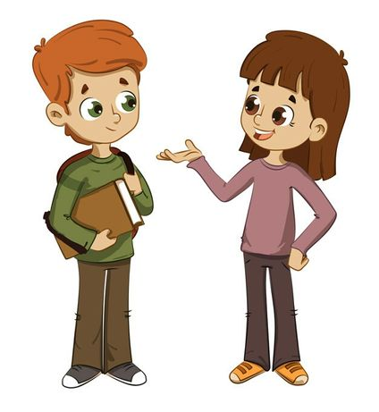

Элина и Семён прочитали текст
«В берёзовой роще» и решили обсудить прочитанное.
7
Автор уделяет основное
внимание детальному
описанию берёзы в
осеннее время.
Текст И.С. Тургенева
посвящён изображению
сентябрьского дождя.
С кем из ребят вы согласны? Объясните свой ответ на основе прочитанного текста. Приведите два примера из текста.
Ответ:
_________________________________________________________
_________________________________________________________
_________________________________________________________
_________________________________________________________
_________________________________________________________
__________________________________________________________________________________________________________________.

Slide 18
Российская Федерация обладает колоссальными запасами берёзовых лесов. Но это дерево активно обживает новые места. Особенно охотно и быстро поселяется берёза на участках вырубленного ельника, соснового бора, а также на лесных пожарищах. В короткий срок её всходы занимают обширные площади, образуя березняки. Ежегодно берёза засевает огромные просторы миллионами семян. Очень малы семена берёзы, а заключены они в чуть бо́льшие берёзовые плоды с двумя маленькими крылышками.
Любопытно наблюдать берёзу в «работе». Идёшь между слегка позолоченными первым дыханием осени белоствольными деревьями, едва шелестит листвой ветерок, кружатся первые пожелтевшие листья. Вслед за листьями начинают разлетаться дозревшие двукрылые плоды-орешки, в одном грамме которых содержится около 5000 семян. А ведь на гектаре* берёза высевает от 35 до 150 килограммов плодов-орешков.
Не заставят долго ждать себя и берёзовые всходы. Правда, прорастёт лишь незначительное количество семян, но некоторые всходы успевают пробиться из почвы ещё осенью. А уж как сойдёт снег, так дружно
появится первая берёзовая озимь. Даже не верится, что из этих былинок вырастут статные белокорые деревья.
Более того, берёзы даже не лишены воинственности. Они не только способны мирно осваивать земли, но часто могут завоёвывать, казалось бы, неприступные для деревьев места. Известны случаи, когда берёзы
много лет успешно растут на кирпичных стенах, на куполах заброшенных церквей, даже в дуплах крупных деревьев.
(По И.С. Ивченко)
* Гектар – единица измерения площади земли, равная 10 000 м2.

